Slide 1
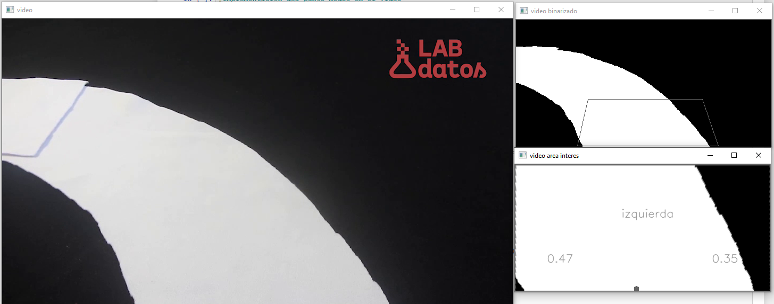
Objetivo: Mostrar la dirección de giro en un video de ejemplo
Actividad 1

Slide 2
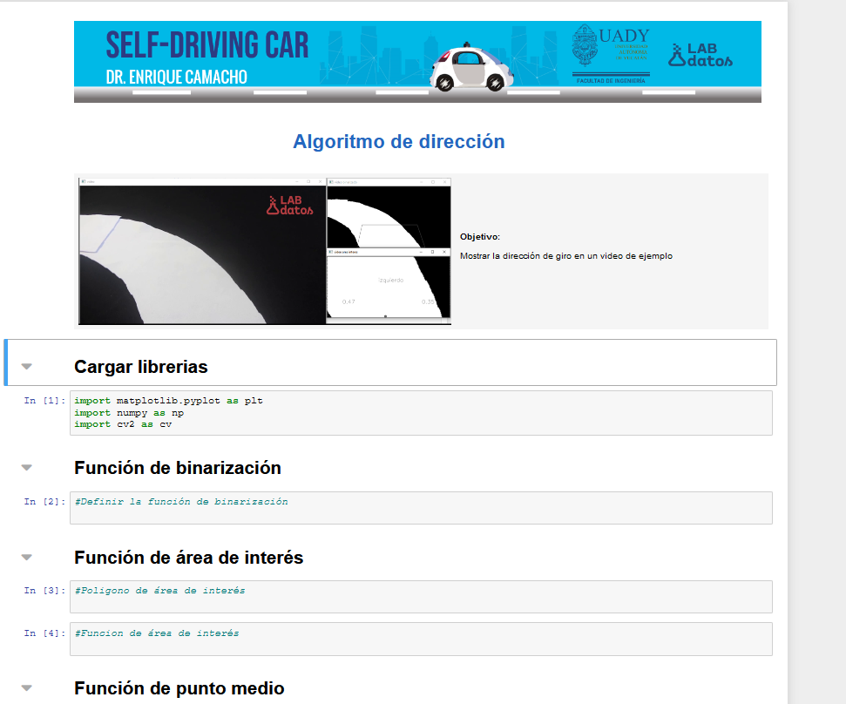
Siga todos los pasos de esta primera actividad con el video (video_carretera_v2.mp4) que se adjunta y la notebook
Utilizar el archivo:
SDC_6-parte1_Nombre_Apellido.ipynb
que se encuentra en la carpeta .ZIP adjunta

Slide 3
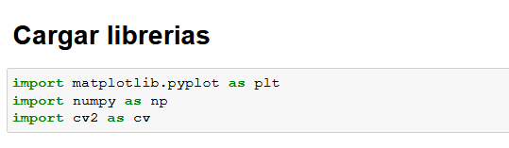
Recapitulando las funciones
Cargar librerías generales
import matplotlib.pyplot as plt
import numpy as np
import cv2 as cv

Slide 4
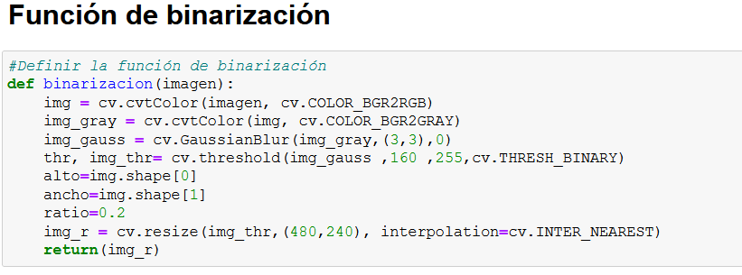
Recapitulando las funciones
Función de binarización
#Definir la función de binarización
def binarizacion(imagen):
img = cv.cvtColor(imagen, cv.COLOR_BGR2RGB)
img_gray = cv.cvtColor(img, cv.COLOR_BGR2GRAY)
img_gauss = cv.GaussianBlur(img_gray,(3,3),0)
thr, img_thr= cv.threshold(img_gauss ,160 ,255,cv.THRESH_BINARY)
alto=img.shape[0]
ancho=img.shape[1]
ratio=0.2
img_r = cv.resize(img_thr,(480,240), interpolation=cv.INTER_NEAREST)
return(img_r)

Slide 5
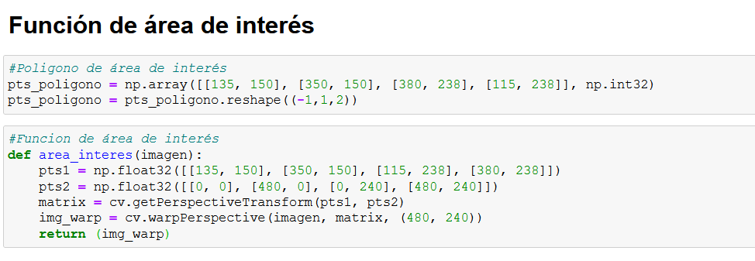
Recapitulando las funciones
Función de área de interés
#Poligono de área de interés
pts_poligono = np.array([[135, 150], [350, 150], [380, 238], [115, 238]], np.int32)
pts_poligono = pts_poligono.reshape((-1,1,2))
#Funcion de área de interés
def area_interes(imagen):
pts1 = np.float32([[135, 150], [350, 150], [115, 238], [380, 238]])
pts2 = np.float32([[0, 0], [480, 0], [0, 240], [480, 240]])
matrix = cv.getPerspectiveTransform(pts1, pts2)
img_warp = cv.warpPerspective(imagen, matrix, (480, 240))
return (img_warp)

Slide 6
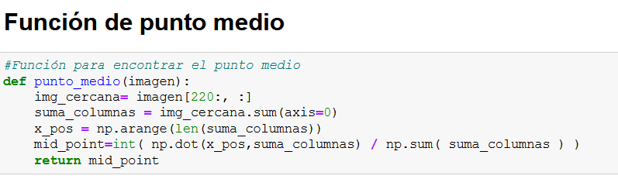
Recapitulando las funciones
Función de punto medio
#Función para encontrar el punto medio
def punto_medio(imagen):
img_cercana= imagen[220:, :]
suma_columnas = img_cercana.sum(axis=0)
x_pos = np.arange(len(suma_columnas))
mid_point=int( np.dot(x_pos,suma_columnas) / np.sum( suma_columnas ) )
return mid_point

Slide 7
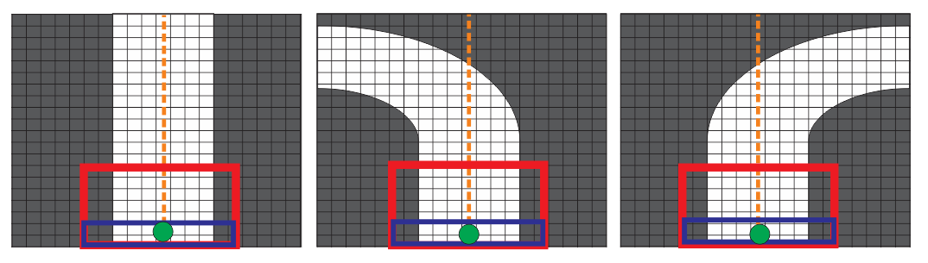
Método para encontrar la dirección de giro
En este ejemplo se muestran 3 posibles escenarios, cuando hay una recta, una vuelta a la izquierda y una vuelta a la derecha
En este escenario en el área de interés aun no se aprecia una vuelta en b) y c)
En rojo esta el área de interés
En azul la región que nos sirve para encontrar el punto medio (región cercana al observador)
La circunferencia verde nos muestra el punto medio
a)
b)
c)

Slide 8
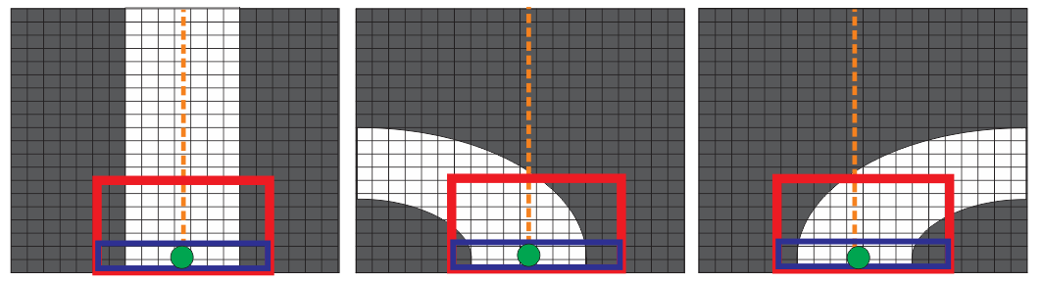
Método para encontrar la dirección de giro
En este punto el vehículo ha avanzado lo suficiente de manera que en el área de interés ya se aprecia una vuelta b) y c)
a)
b)
c)

Slide 9
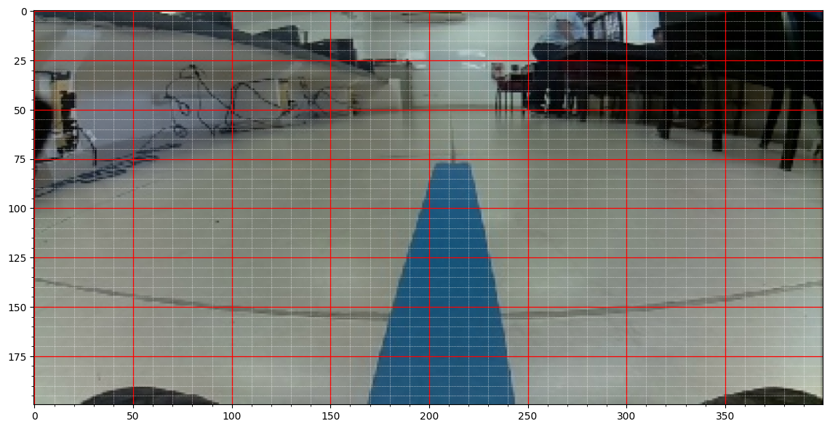

Slide 10
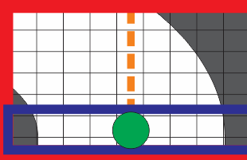
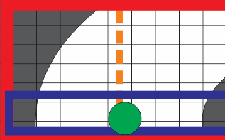
Método para encontrar la dirección de giro
Analizamos los pixeles para el caso de las curvas
Sumamos las columnas de la parte izquierda y derecha que resultan de la separación utilizando el punto medio
Parte izquierda
Parte derecha
Parte izquierda
Parte derecha
255
255
255
255
255
0
0
0
0
0
0
255
255
255
255
255
255
255
255
255
255
255
0
0
0
0
255
255
255
255
255
255
255
255
255
255
255
255
0
0
0
0
255
255
255
255
255
255
255
255
255
255
255
255
255
0
0
255
255
255
255
255
255
255
0
255
255
255
255
255
255
0
0
255
255
255
255
255
255
0
0
255
255
255
255
255
255
0
0
255
255
255
255
255
255
0
0
255
255
255
255
255
255
0
0
255
255
255
255
255
255
0
Suma_col_izquierda= [ 1020 , 1785 , 1785 , 1785]
Suma_col_izquierda= [ 0 , 1020 , 1530 , 1785]
Suma_col_derecha= [ 1785 , 1530 , 1020 , 0]
Suma_col_derecha= [ 1785 , 1785 , 1785 , 1020]
Encontramos la suma de los valores de cada arreglo
Suma_izquierda= 1020 + 1785 + 1785 + 1785 = 7395
Suma_izquierda= 0 + 1020 + 1530 + 1785 = 4335
Suma_derecha= 1785 + 1530 + 1020 + 0 = 4335
Suma_izquierda= 1785 + 1785 + 1785 + 0 = 7395

Slide 11
Método para encontrar la dirección de giro
Normalizamos con respecto a toda el área de interés, suponiendo que todos tienen pixeles en color blanco. Para nuestro ejemplo 7(alto) x 9 (ancho) x 255 (pixel en color blanco) = 16,065
255
255
255
255
255
0
0
0
0
0
0
255
255
255
255
255
255
255
255
255
255
255
0
0
0
0
255
255
255
255
255
255
255
255
255
255
255
255
0
0
0
0
255
255
255
255
255
255
255
255
255
255
255
255
255
0
0
255
255
255
255
255
255
255
0
255
255
255
255
255
255
0
0
255
255
255
255
255
255
0
0
255
255
255
255
255
255
0
0
255
255
255
255
255
255
0
0
255
255
255
255
255
255
0
0
255
255
255
255
255
255
0
Suma_izquierda= 7395
Suma_derecha= 4335
Suma_izquierda = 4335
Suma_izquierda= 7395
Suma_izq_norm= 7395/16065
= 0.46
Suma_der_norm= 4335/16065
= 0.27
Suma_izq_norm= 4335/16065
= 0.27
Suma_der_norm= 7395/16065
= 0.46
Delta= Suma_izq_norm – Suma_der_norm = 0.46 – 0.27 = 0.19
Delta= Suma_izq_norm – Suma_der_norm = 0.27 – 0.46 = -0.19
Para este ejemplo se podría decir que si Delta > 0.19 se tendrá una vuelta a la izquierda, si Delta es < -0.19 se tendrá una vuelta a la derecha, de otro modo el vehículo seguirá avanzando hacia adelante.
ATENCIÓN: El valor de Delta va a depender para cada configuración.

Slide 12
Implementación del método para encontrar la dirección de giro
Agregar un ejemplo de texto que servirá para ajustar y mostrar la dirección de giro
#Aplicamos todas las funciones
img = cv.imread('figuras/imagen_0.jpg')
img_bin = binarizacion(img)
img_interes=area_interes(img_bin)
mid_point= punto_medio(img_interes)
# textos
text1 = str(0.50)
text2 = str(0.50)
text3 = 'direccion'
# Tipo de fuente
font = cv.FONT_HERSHEY_SIMPLEX
# origen de cada texto
org1 = (60, 185)
org2 = (370, 185)
org3 = (200, 100)
# Tamaño
fontScale = 0.7
# Color de la fuente
color = (150, 150, 150)
# Grosor de la linea del texto
thickness = 1
# Usamos la función cv.putText() para agregar texto
cv.putText(img_interes, text1, org1, font, fontScale,
color, thickness, cv.LINE_AA, False)
cv.putText(img_interes, text2, org2, font, fontScale,
color, thickness, cv.LINE_AA, False)
cv.putText(img_interes, text3, org3, font, fontScale,
color, thickness, cv.LINE_AA, False)
plt.figure(figsize=(10,7))
cv.circle(img_interes, (mid_point,235), 5, (100, 100,100 ), -1) ;
plt.imshow(img_interes,cmap='gray')
plt.show()
Se definen las tres variables tipo str que contienen lo que se desea desplegar
El tipo de fuente
Las coordenadas de origen para desplegar el texto
El tamaño de fuente
El grosor de la fuente
La función cv.putText agregara el texto en el área de interés.

Slide 13
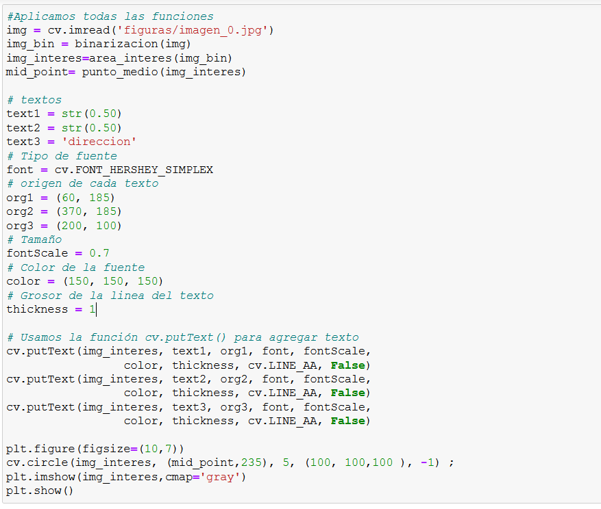
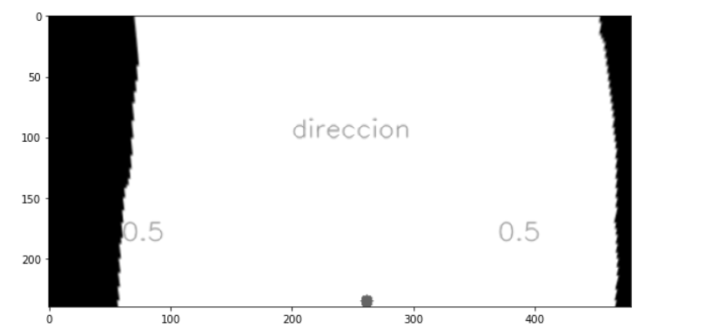
Implementación del método para encontrar la dirección de giro
Esta parte es para verificar que todo este configurado correctamente antes de colocarlo en el video

Slide 14
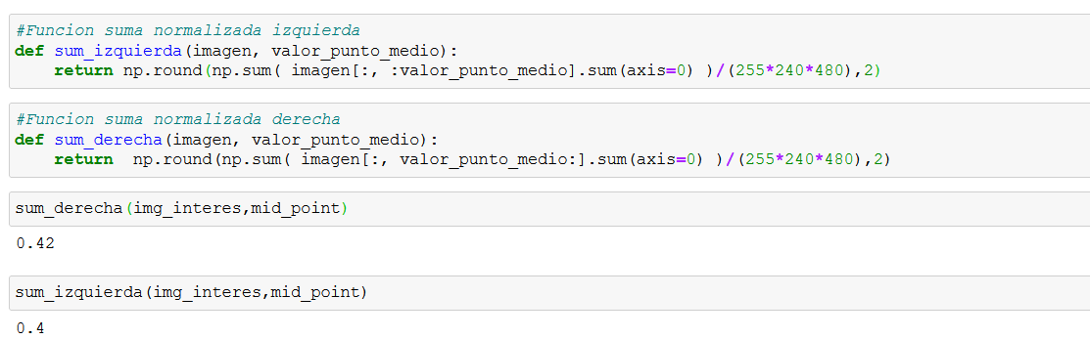
Implementación del método para encontrar la dirección de giro
Definimos las sumas normalizadas, el valor de normalización es 240 (alto) x 480 (ancho) x 255 (pixel blanco)
#Funcion suma normalizada izquierda
def sum_izquierda(imagen, valor_punto_medio):
return np.round(np.sum( imagen[:, :valor_punto_medio].sum(axis=0) )/(255*240*480),2)
#Funcion suma normalizada derecha
def sum_derecha(imagen, valor_punto_medio):
return np.round(np.sum( imagen[:, valor_punto_medio:].sum(axis=0) )/(255*240*480),2)
En nuestra notebook una vez que definimos las sumas normalizadas y las evaluamos para asegurarnos que todo esta bien.

Slide 15
Implementación del método para encontrar la dirección de giro
#Implementación de la dirección de giro en el video
import time
video = cv.VideoCapture('videos/video_carretera_2.mp4')
while(video.isOpened()):
ret, frame = video.read()
if ret:
cv.imshow("video", frame)
img_bin=binarizacion(frame)
cv.polylines(img_bin,[pts_poligono],True,(100,100,100))
cv.imshow("video binarizado", img_bin)
img_interes=area_interes(img_bin)
mid_point = punto_medio(img_interes)
valor_sum_izquierda=sum_izquierda(img_interes,mid_point)
valor_sum_derecha=sum_derecha(img_interes,mid_point)
cv.putText(img_interes, str(valor_sum_izquierda), org1, font, fontScale,
color, thickness, cv.LINE_AA, False)
cv.putText(img_interes, str(valor_sum_derecha), org2, font, fontScale,
color, thickness, cv.LINE_AA, False)
delta = valor_sum_izquierda - valor_sum_derecha
if delta > 0.07 :
movimiento = "izquierda"
elif delta < -0.07 :
movimiento = "derecha"
else:
movimiento = "adelante"
cv.putText(img_interes, movimiento, org3, font, fontScale,
color, thickness, cv.LINE_AA, False)
cv.circle(img_interes, (mid_point, 235), 5, (100,100,100), -1) ;
cv.imshow("video area interes", img_interes)
time.sleep(0.02)
if cv.waitKey(1) & 0xFF == ord('q'):
break
else:
break
video.release()
cv.destroyAllWindows()
Se agrega la librería time que servirá para llevar a cabo una pausa entre cada frame
Valor de las sumas normalizadas
Se despliegan los valores
Se calcula el valor de delta
Dependiendo del valor, la variable delta adquiere un valor string, ya sea “izquierda”, “derecha” o “adelante”
Se despliega el texto de la variable movimiento
time.sleep nos permite una pausa entre cada frame. Se puede comentar en caso de no ser requerido.

Slide 16
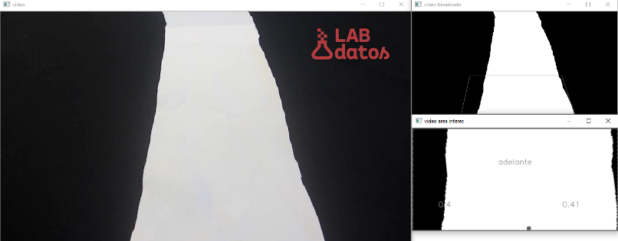
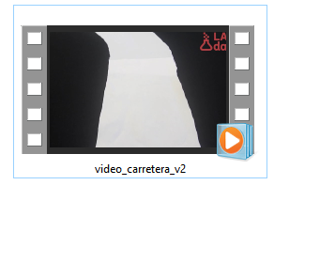
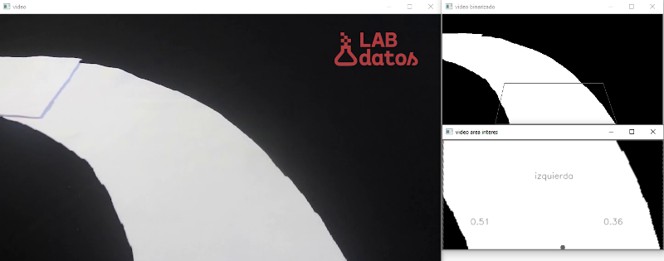
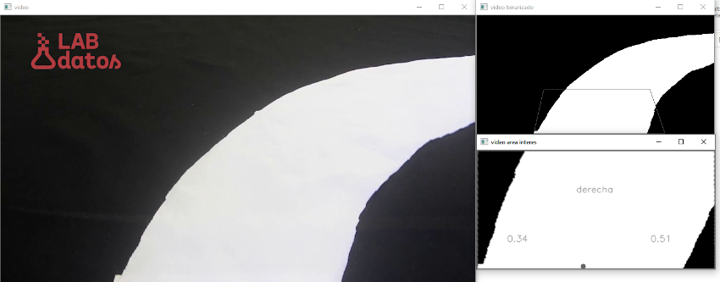
Implementación del método para encontrar la dirección de giro
Sin curva
Con curva
y giro a la izquierda
Con curva
y giro a la derecha

Slide 17
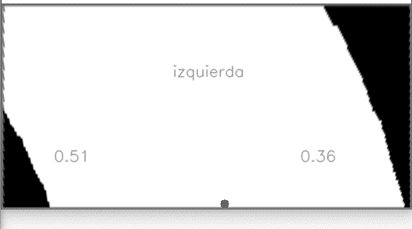
Implementación del método para encontrar la dirección de giro
El valor del parámetro delta se ajusta dependiendo de los valores que aparecerán y depende de cada configuración de video.
Ver el anexo 1 para entender mejor el parámetro delta

Slide 18
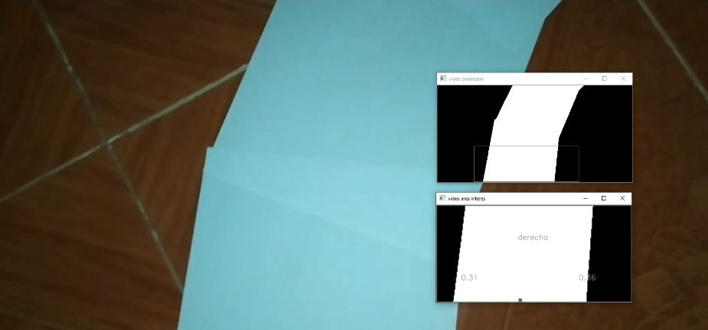
Objetivo: Mostrar la dirección de giro en su video
Actividad 2

Slide 19
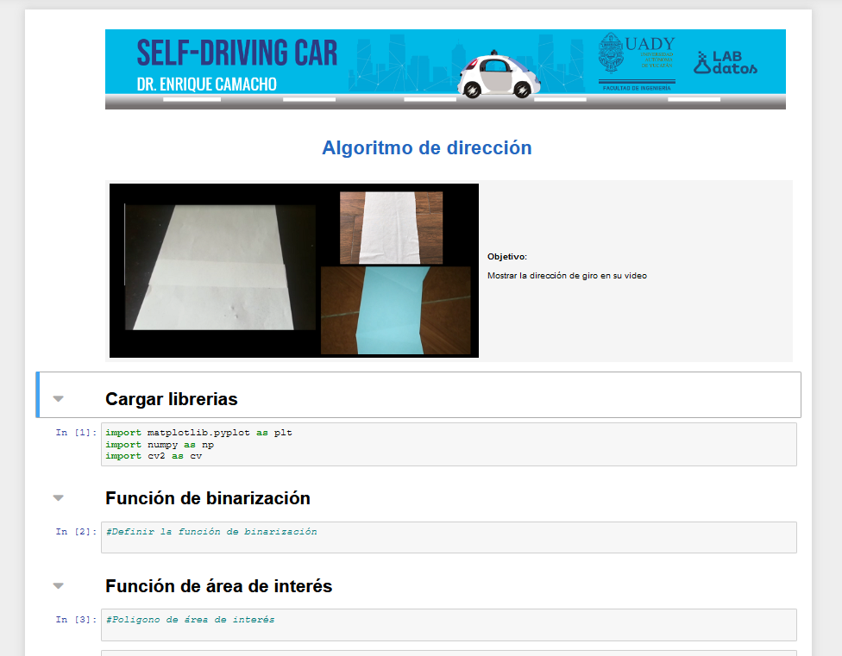
Realizar la implementación en su propio video
Utilizar el archivo:
SDC_6-parte2_Nombre_Apellido.ipynb
que se encuentra en la carpeta .ZIP adjunta

Slide 20
Implementación del ejercicio 1 en su video
Utilizar el video que hizo en la actividad SDC-5
Realizar todos los pasos mostrados en la primera parte.

Slide 21
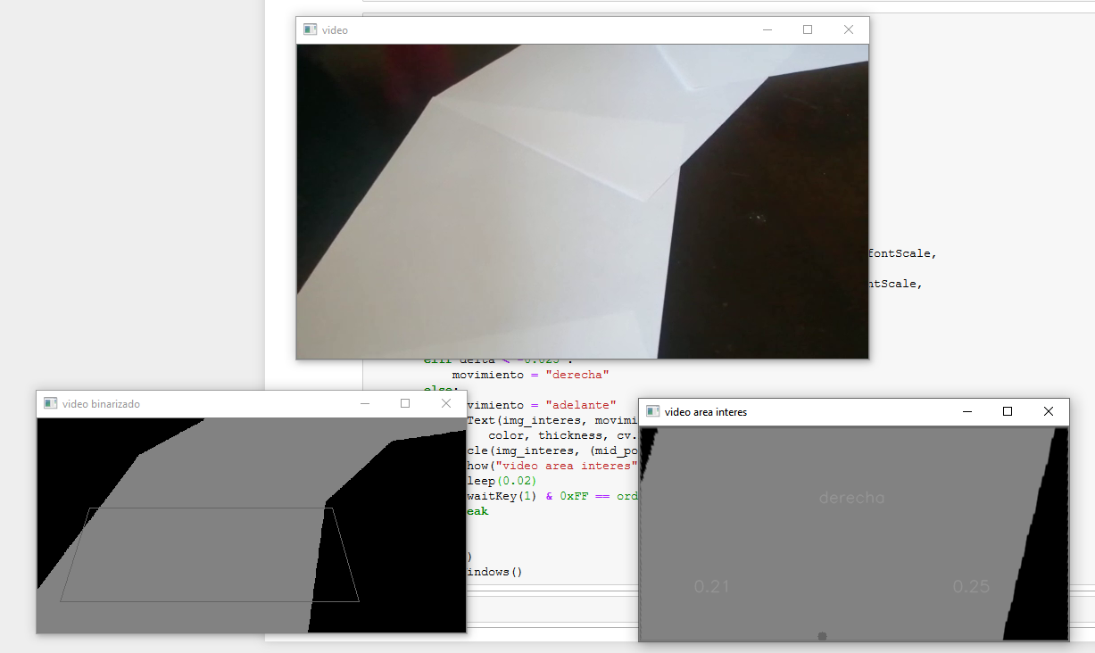
Ejemplos

Slide 22
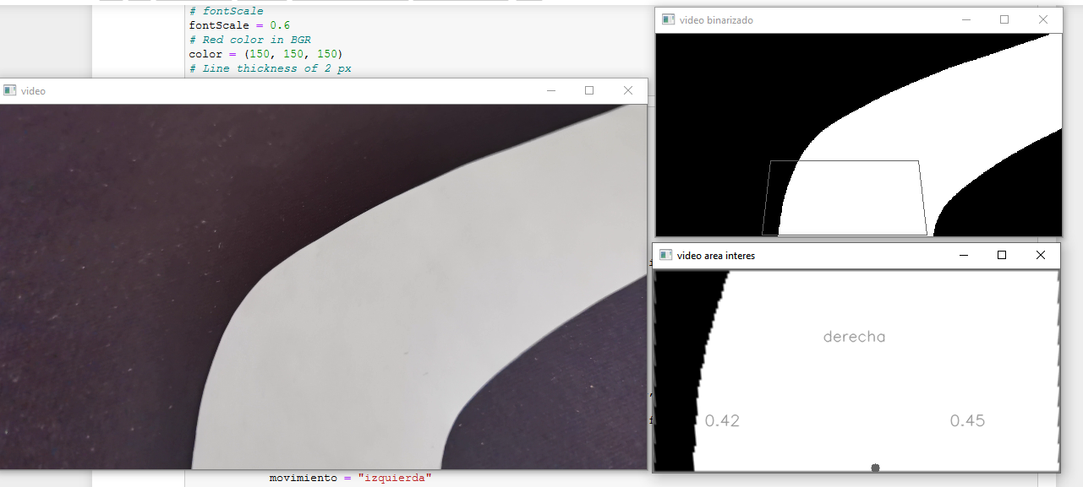
Ejemplos

Slide 23
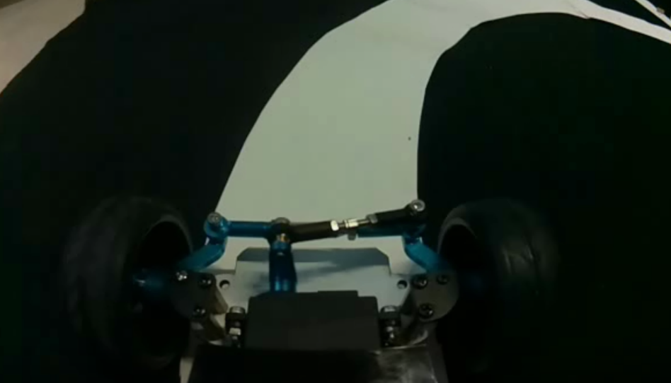
Objetivo: Mostrar la dirección de giro en un video de prueba similar al del Raspicar
Actividad 3

Slide 24
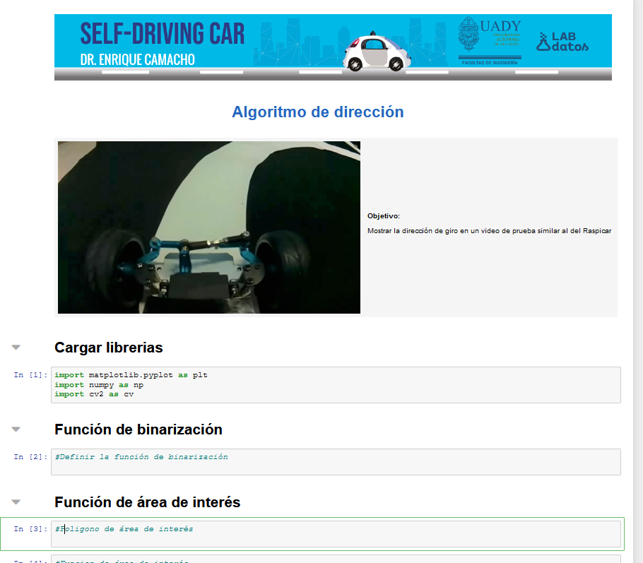
Realizar la implementación en el video llamado video_prueba.mp4
Utilizar el archivo:
SDC_6-parte3_Nombre_Apellido.ipynb
que se encuentra en la carpeta .ZIP adjunta
Utilizar de referencia el siguiente video:
https://youtu.be/ylU9SdIqdGg

Slide 25
Evidencias de la tarea
Comprima toda su carpeta en un archivo .ZIP con el nombre SDC_6_Nombre_Apellido.ZIP (debe incluir los tres notebooks y su video(en la carpeta de videos, puede eliminar los dos videos de prueba)).
En caso de que sea muy grande el archivo ZIP, subirlo a su Google drive o alguna plataforma en la nube y compartirme el link.

Slide 26
Anexo 1:

Slide 27
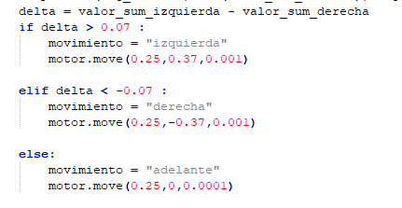
¿Qué significa el valor de 0.07 en la condición del parámetro delta?
El 0.07 es un valor que uno debe de "calibrar" es decir dependiendo de las características de la carretera. Y se puede entender como el desbalance entre la parte izquierda y la parte derecha (la división es realizada por el punto medio), cuando hay mas área de carretera debido a una vuelta y esto será reflejado en el valor absoluto del valor de delta.
En una vuelta a la izquierda existirá mas área de carretera en el lado izquierdo
En una vuelta a la derecha existirá mas área de carretera en el lado derecho
En una línea recta el parámetro delta será un valor pequeño. Nuestro caso entro -0.07 y 0.07
https://youtu.be/gtB4gIToKlw

Slide 28
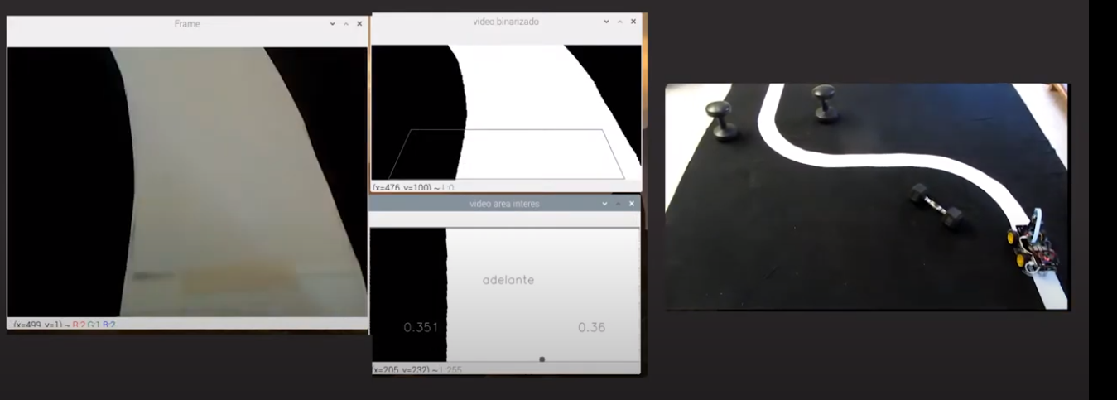
Línea recta
Delta = 0.351 – 0.36 = - 0.009
https://youtu.be/gtB4gIToKlw

Slide 29
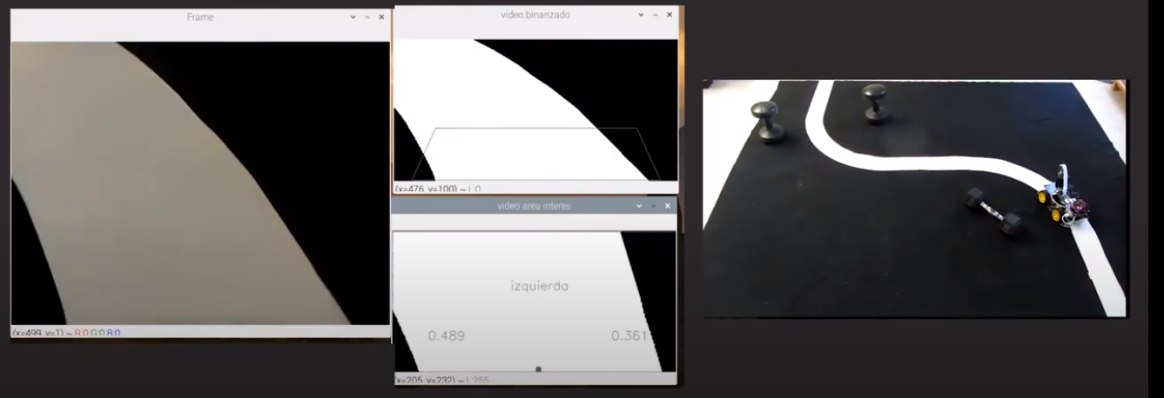
Vuelta izquierda
Delta = 0.489 – 0.361 = 0.128
Condición Delta > 0.07

Slide 30
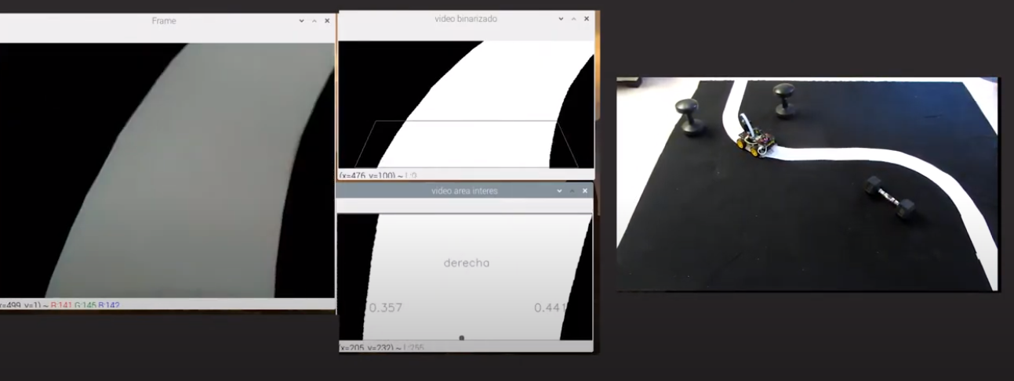
Vuelta derecha
Delta = 0.357 – 0.441 = -0.084
Condición Delta < -0.07

Slide 31
Anexo 2:

Slide 32
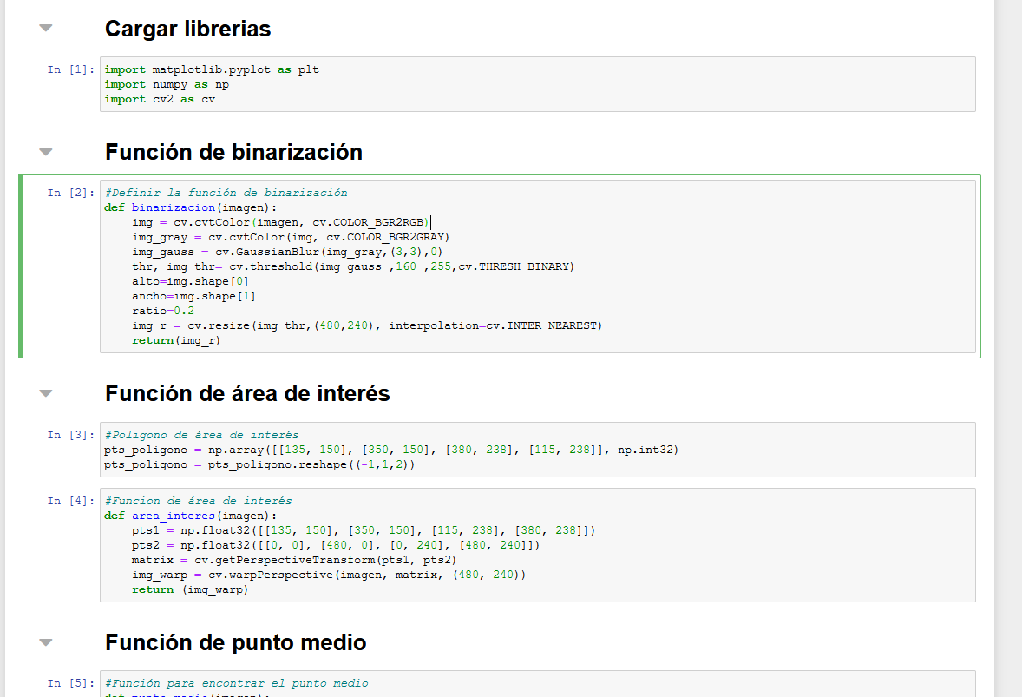
Notebook

Slide 33
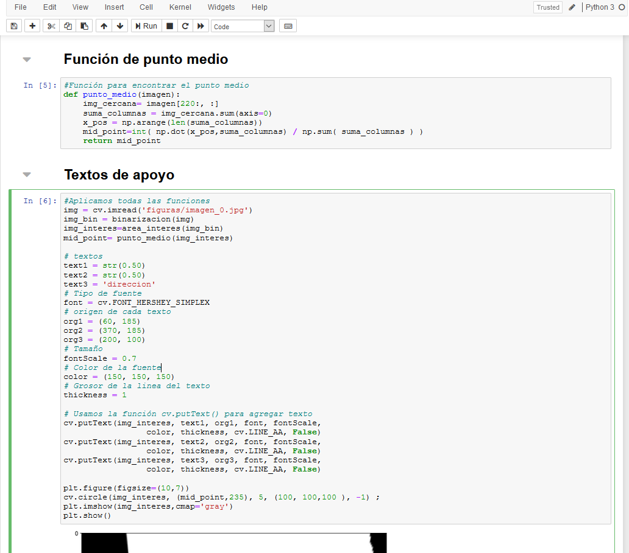

Slide 34
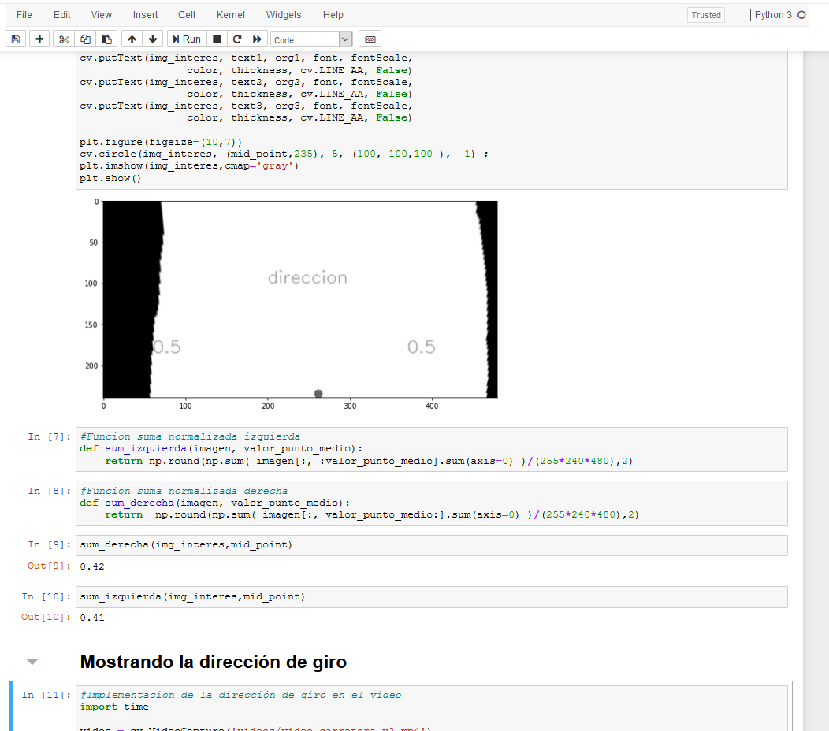

Slide 35
